Slide 1
Slovenské národné obrodenie

Slide 2
proces formovania novodobého slovenského národa:
1. záujem o vlastný materinský jazyk,
2. cit vzájomnej spolupatričnosti,
3. záujem o minulosť Slovákov,
4. rozvoj národno-buditeľskej činnosti
slovenské národné obrodenie má 2 smery, ktoré sa odlišujú názorom na slovenský spisovný jazyk:
- katolícky – chceli slovenský spisovný jazyk
- evanjelický – spisovná čeština
etapy:
1. etapa – 1780 – 1820 – bernolákovská generácia
2. etapa – 1820 – 1835 – idea všeslovanskej vzájomnosti
3. etapa – 1835 – 1848 – štúrovská generácia

Slide 3
Podmienky formovania SNO
jozefínske reformy ovplyvnené osvietenstvom
premena feudálnej spoločnosti na občiansko - národnú
formovanie novodobých národov v Uhorsku :
najlepšie podmienky - Maďari (maďarská šľachta mala hospodársku a politickú moc)
Slováci - ťažké podmienky – dvojitý národnostný útlak, hospodárska a spoločenská zaostalosť, chýbal spisovný jazyk
hlavný činiteľ SNO = národne cítiaca inteligencia – sústredila sa na spisovný jazyk, šírenie osvety a národného cítenia

Slide 4
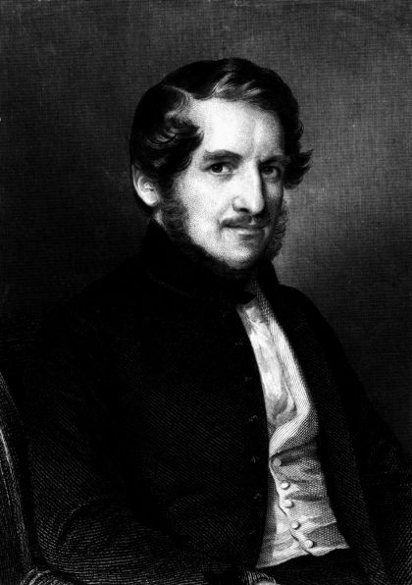
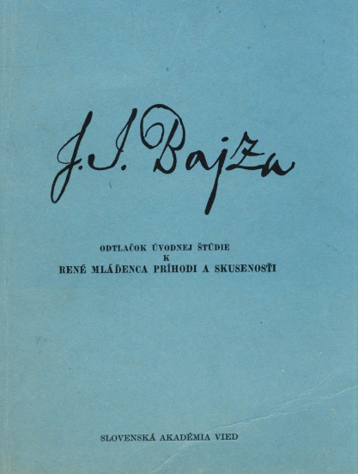
1. etapa 1780-1820
podpora jozefínskych reforiem a šírenie osvety medzi ľudom
hlavný cieľ: vytvorenie kodifikovaného spisovného jazyka
1. pokus: Jozef Ignác Bajza: René mláďenca príhodi a skúsenosťi – 1783
východisko: západoslovenský ľudový dialekt – nepodarilo sa mu vytvoriť jednotný jazykový systém, nenašiel nasledovníkov

Slide 5
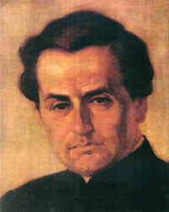
1. kodifikácia spisovnej slovenčiny
Spoločnosť pre pestovanie slovenskej reči
Anton Bernolák: Jazykovedno–kritická rozprava o slovenských písmenách /1787/
východisko: kultúrna západoslovenčina,
fonetický princíp
Slovenská gramatika, O pôvode slovenských slov, Slovár....

Slide 6
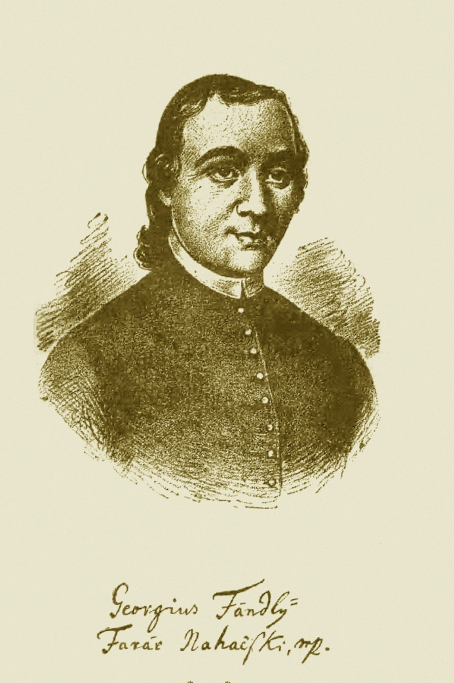
bernolákovské hnutie/ bernolákovci
katolíci
šírenie spisovnej slovenčiny a osvety
1792 - Slovenské učené tovarišstvo, predseda A. Bernolák,
tajomník Juraj Fándly
  cieľ: vydávanie osvetových a náboženských kníh v bernolákovčine
J. Fándly: Zelinkár, Včelár, Piľní domajší a poľní hospodár – hospodárska osveta

Slide 7
hnutie evanjelických vzdelancov
koncepcia biblickej češtiny, resp. českoslovenčiny
  východisko : Slováci sú súčasťou československého národa /kmeňa/
používanie biblickej češtiny v cirkevnom a literárnom živote
spolupráca s českým národným hnutím
/J. Dobrovský/

Slide 8
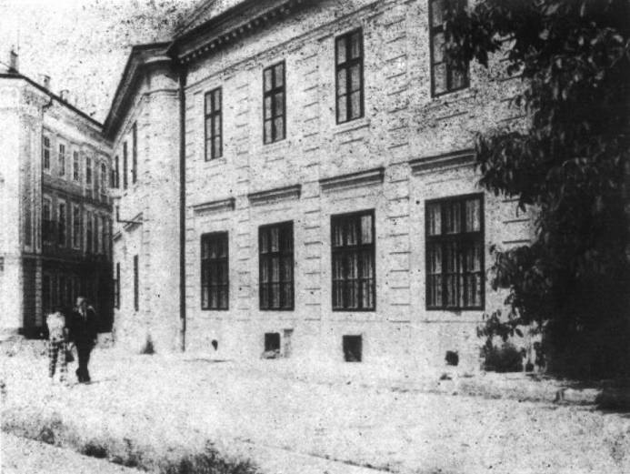
Juraj Ribay, Ján Hrdlička : Slovanská spoločnosť/1785/ – združovala evanjelických vzdelancov, vydávanie mesačníka Staré noviny literárního umění
Katedra reči a literatúry československej /1803/ pri Evanjelickom lýceu v BA,
Bohuslav Tablic,
Juraj Palkovič –
pedagogická,
literárna a
osvetová činnosť

Slide 9
2. Etapa 1820-1835
Idea všeslovanskej vzájomnosti
po Viedenskom kongrese sa zhoršili podmienky pre rozvoj slovenského národného hnutia – nástup reakcie – knieža Metternich
slovenskí vzdelanci hľadali pomoc u ostatných slovanských národov, najmä Čechov = vznik myšlienky slovanskej vzájomnosti
rozvoj tejto myšlienky ovplyvnilo aj postavenie Ruska po napoleonských vojnách, ostatné národy s ním spájali svoje oslobodenia

Slide 10
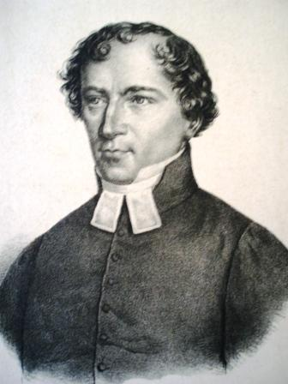
evanjelici
„slovanský národ“ = rozdeľuje na 4 „kmene“
„slovanský jazyk“ → 4 „hlavnejšie nárečia“: ruské, srbochorvátske, poľské, československé, Česi + Slováci = 1 „kmeň“ = spoločný česko-slovenský jazyk,
najvýznamnejšie dielo - Slávy dcéra
Národné spievanky
Ján Kollár
(1793-1852)

Slide 11
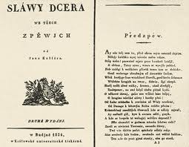
„ Sám svobody kdo hoden, svobodu zná vážiti každou,
ten, kdo do pout jíma otroky, sám je otrok.“
úryvok J.Kollár: Slávy dcéra

Slide 12
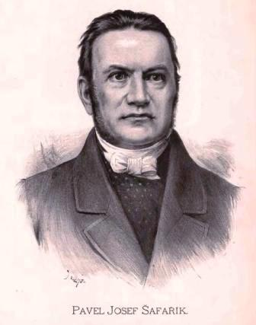
evanjelici
Slovania - najstarší obyvatelia Európy, podiel na budovaní európskej kultúry
Slováci + Česi = 2 samostatné „kmene“, reforma češtiny pomocou slovenčiny (ako Kollár)
Dejiny slovanskej reči a literatúry , Slovanské starožitnosti , Slovanský národopis
Pavol Jozef Šafárik
(1795-1861)

Slide 13
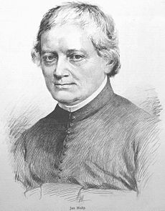
bernolákovci
preklady z antickej poézie
používa bernolákovčinu
eposy: Svätopluk, Sláv, Cyrilo-Metodiáda,
Slováci -národ, ktorý má vlastné dejiny a vlastnú kultúru
Ján Hollý
(1785-1849)

Slide 14
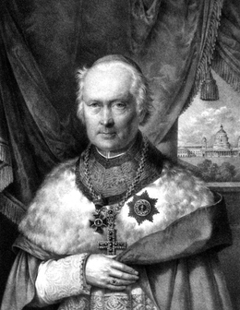
bernolákovci
Alexander Rudnay – ostrihomský arcibiskup
podporoval zavádzanie bernolákovčiny v cirkevnom živote a vydávanie slovenských učebníc
súhlasil s prekladom Biblie do všetkých jazykov Uhorska
Juraj Palkovič – ostrihomský kanonik
podarilo sa mu vydať Bernolákov Slovár
Alexander Rudnay

Slide 15
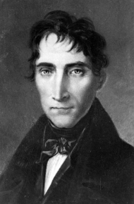
Snaha o zjednotenie evanjelikov a bernolákovcov
M. Hamuljak založil v r. 1834 v Budíne 1. slovenskú celonárodnú kultúrnu organizáciu Spolok milovníkov reči a literatúry slovenskej (predseda – J.Kollár, tajomník – M.Hamuljak)
spolok vydával almanach Zora (príspevky v bernolákovčine aj „českoslovenčine“)
spolupráca bernolákovcov s J. Kollárom pri zbieraní a vydaní Národných spievaniek
Martin Hamuljak (1789-1859)
myšlienka samostatného národného rozvoja Slovákov

Slide 16
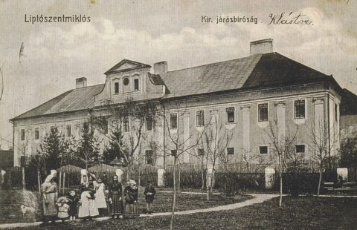
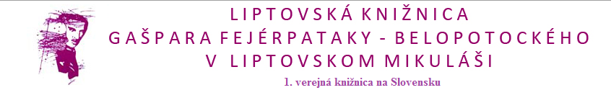
Šírenie slovenského povedomia
napomáhalo aj divadelníctvo
v r. 1830 Gašpar Fejérpataky – Belopotocký založil v Liptovskom Sv. Mikuláši 1. slovenské ochotnícke divadlo
1. hru hralo komédiu Jána Chalupku Kocúrkovo
okrem toho založil GFB v r. 1829 aj knižnicu
1832-35; 1840-43 kaplnka Jezuitského kláštora – sídlo ochotníckeho divadla v LM

Slide 17
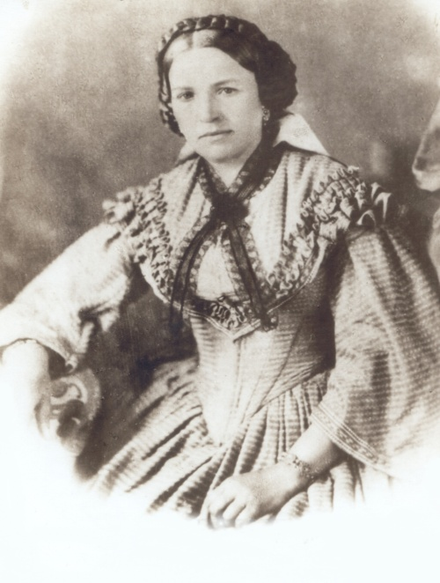
v r. 1841 v Sobotišti vznikol divadelný spolok Slovenské národné divadlo v Stolici nitrianskej, kt. viedol Samuel Jurkovič,
otec 1. slovenskej ochotníckej herečky Aničky Jurkovičovej
Anna Hurbanová, rod. Jurkovičová

Slide 18
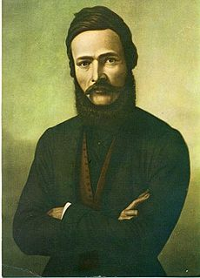
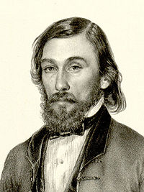
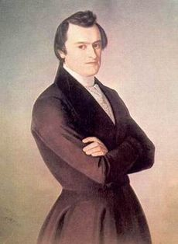
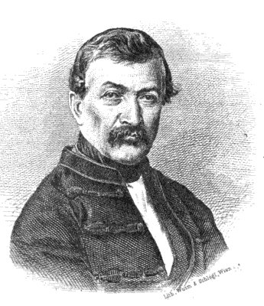
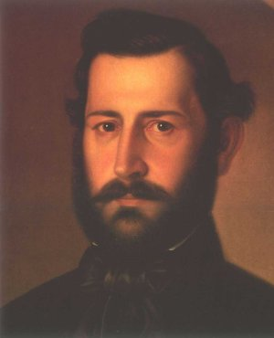
3. etapa 1835- 1848
nástup mladej generácie = štúrovci - Ľudovít Štúr,
J. M. Hurban, M. M. Hodža, S. Chalupka, J. F. Rimavský, J. Kráľ, Ctibor Zoch, Augustín Horislav Škultéty...
činnosť organizovaná v samovzdelávacích spolkoch pri vyšších školách (Bratislava, Nitra, Trnava, B. Bystrica, Pešť, Viedeň)

Slide 19
najaktívnejšia a najvýznamnejšia bola Spoločnosť česko–slovenská
vznikla r.1829 pri Katedre reči a literatúry československej na Ev.lýceu v BA (zakladatelia Karol Štúr a Samo Chalupka)
spolupráca s ostatnými spolkami na Slovensku i s českými a ostatnými slovanskými vlastencami, r.1837 zakázaná
náhrada - tajná organizácia Vzájomnosť (1837) na čele s Vrchovským (Štúr na štúdiách v Nemecku)
tajné schôdzky na Devíne
v roku 1840 sa po zásahu polície rozpadla

Slide 20
40. roky 19. storočia
stupňovanie maďarizácie (Ľudovít Košut)
v rámci evanjelického cirkevného života jej hlavným iniciátorom bol generálny inšpektor ev. cirkvi gróf Karol Zai
obranná činnosť slovenských národovcov – v júni 1842 petícia Slovenský prestolný prosbopis (panovníkovi) –
žiadosť zrušiť maďarizačné zákony, kultúrne a jazykové požiadavky
Viedeň nemala záujem riešiť ich problémy

Slide 21
Štúrov program
vychádzal z legálnych foriem národnej práce:
národná výchova mládeže = snaha Ľ. Štúra získať profesúru na Evanjelickom lýceu v Bratislave
zriadenie vedeckej inštitúcie – slovenskej akadémie
zastúpenie Slovákov na uhorskom sneme
zjednotenie Slovákov v otázke jazyka
vydávanie politických novín

Slide 22
2. kodifikácia spisovného jazyka
r.1843 – Hlboké – Hurbanova fara- Ľ. Štúr,
J. M. Hurban, M. M. Hodža
povýšenie slovenčiny na celonárodný jazyk – základ tvorilo stredoslovenské nárečie, fonetický princíp
dôvody uzákonenia spisovnej slovenčiny zhrnuté v diele Nárečja slovenskuo alebo potreba písaňja v tomto nárečí,
kodifikačné dielo Náuka reči slovenskej
1. kniha, kt. vyšla v štúrovčine – 2. ročník almanachu Nitra, ktorý vydával J.M. Hurban, 1. báseň Duma bratislavská od Janka Kráľa

Slide 23
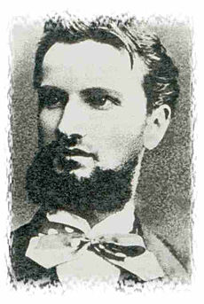
aktivita Ľ. Štúra sa nestretla s pochopením uhorskej vlády ⇒ Ľ. Štúr bol zbavený profesorského miesta
na protest 22 študentov lýcea z Bratislavy do Levoče r.1844
Janko Matúška vtedy napísal text hymnickej piesne „Nad Tatrou sa blýska“ na melódiu ľudovej piesne Kopala studienku
Janko Matúška
(1821 – 1877)

Slide 24
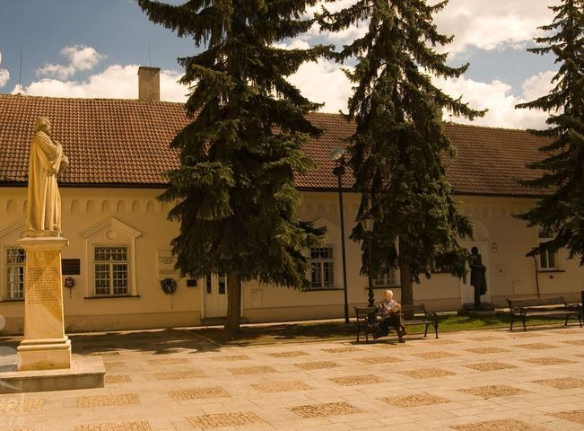
z Hodžovej iniciatívy bol v auguste 1844 založený v Liptovskom Sv. Mikuláši kultúrno-vzdelávací spolok Tatrín, M.M. Hodža sa stal jeho 1. predsedom
Tatrín:
edičná činnosť,
podporná činnosť študujúcej mládeže, podpora a zjednocovanie spolkovej činnosti

Slide 25
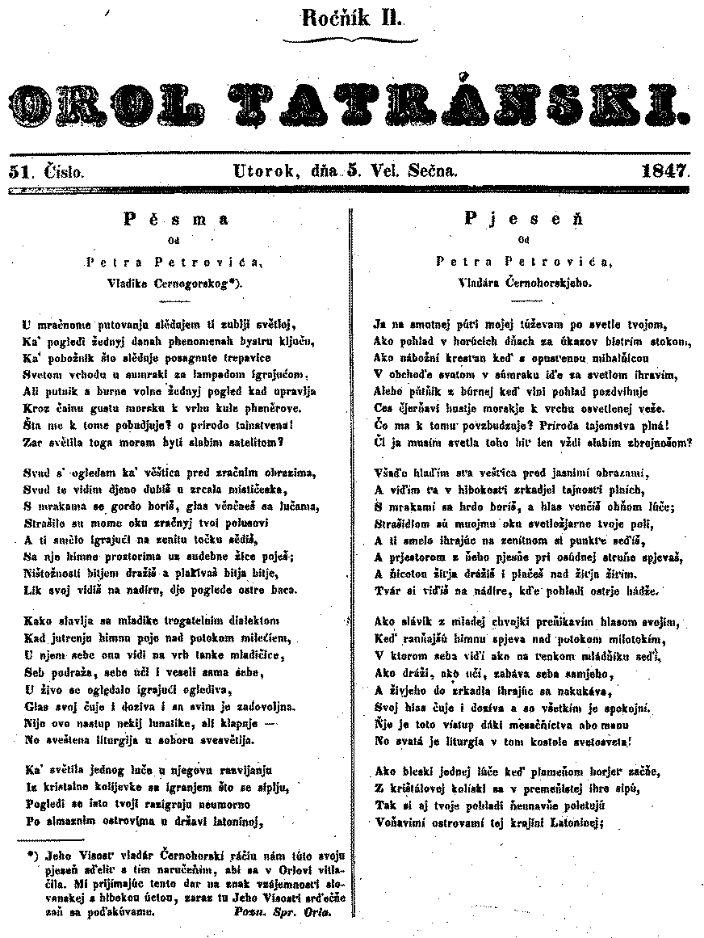
r.1845 – Slovenskje národnje noviny s literárnou prílohou Orol tatránski /BA/, pomoc pri vypracovaní 1. slovenského politického programu, drobná práca medzi ľudom

Slide 26
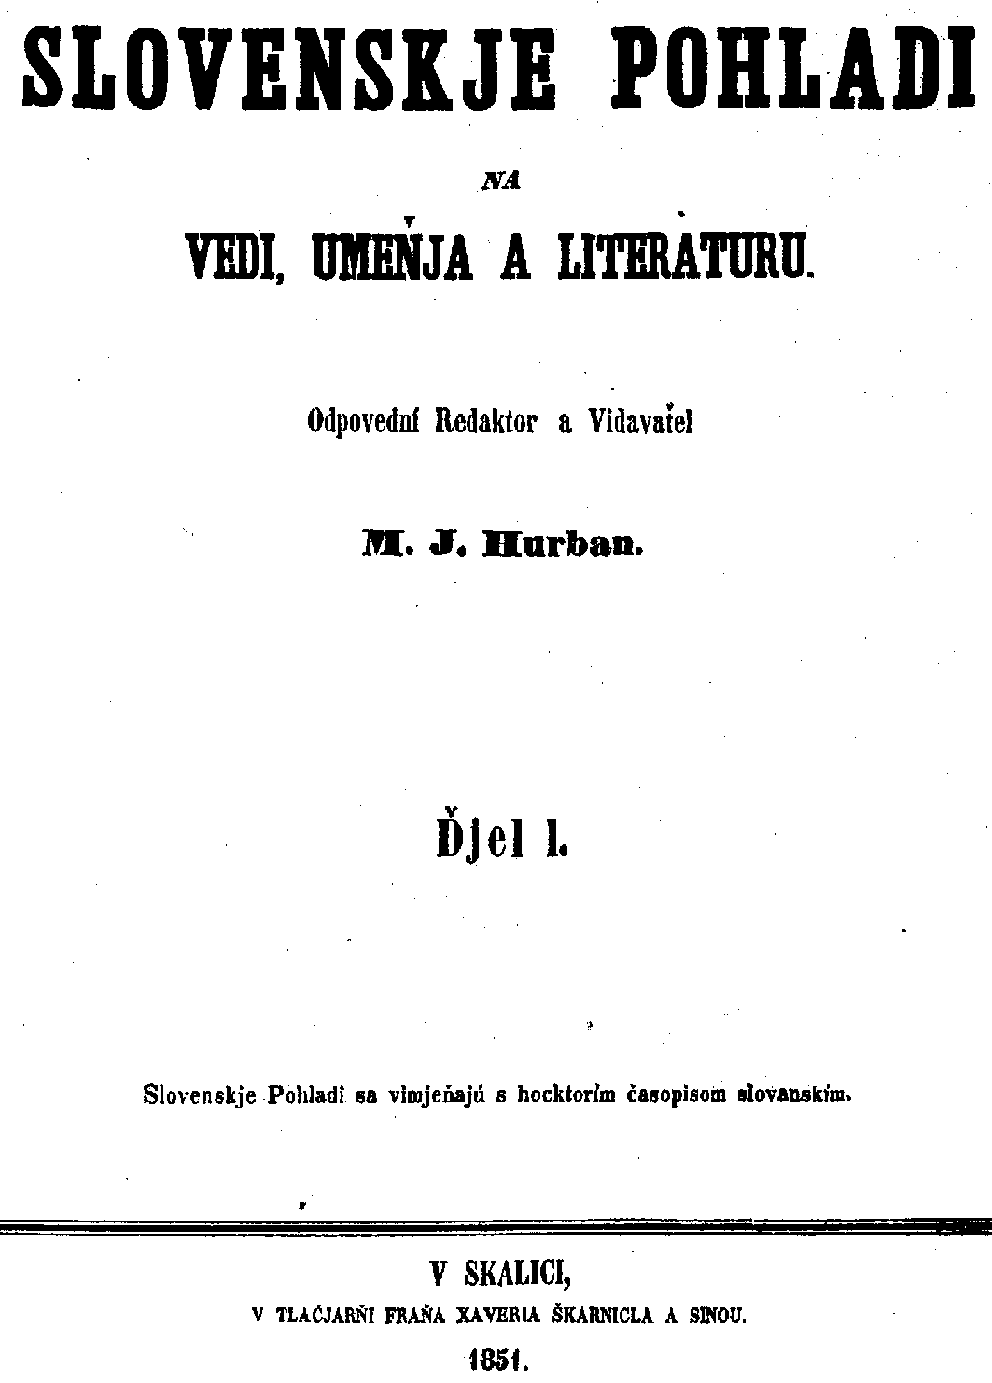
v r. 1846 začal Hurban vydávať literárno – vedecký časopis Slovenskje pohľadi na vedi, umeňja a literaturu

Slide 27
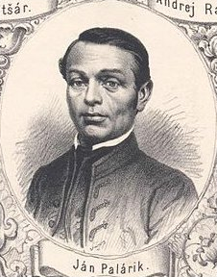
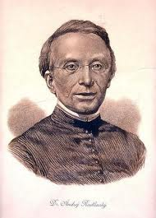
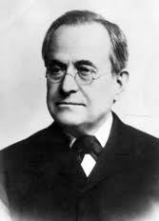
Tatrínska sednica v Čachticiach v roku 1847
zavŕšené zjednotenie štúrovcov a bernolákovcov (Ján Palárik, Andrej Radlinský, Martin Hattala)

Slide 28
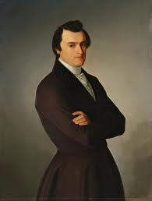
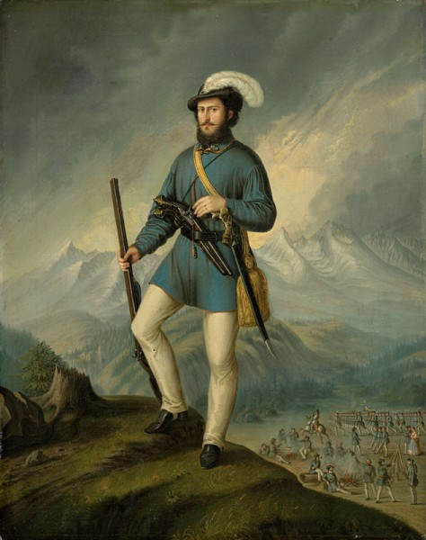
v 40. rokoch 19. st. sa sformovala aj zakladateľská generácia slovenského výtvarného umenia: Jozef Božetech Klemens, Peter Michal Bohúň
J. B.Klemens:
Portrét M.M.Hodžu
P.M.Bohúň: Janko Francisci ako kapitán slovenských dobrovoľníkov

